Slide 2
Institutionen för nordiska språk
Gustav Bockgård
Studierektor, lektor i svenska
Gustav.Bockgård@nordiska.uu.se
Johanna Jacobsson
Biträdande prefekt, adjunkt i svenska som andraspråk
Johanna.Jacobsson@nordiska.uu.se

Slide 3
Institutionen för nordiska språk
En institution med flera möjligheter för internationella studenter beroende på syfte och mål med studierna
Idag:
Vägar till behörighet i svenska för fortsatta studier
Valbara kurser som utbytesstudent
Masterprogram i skandinavistik

Slide 4
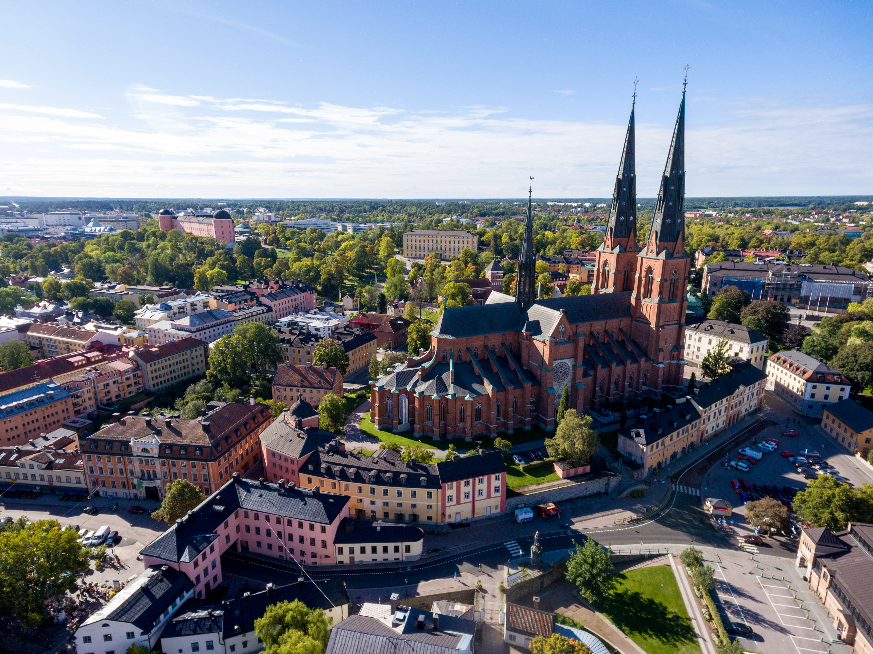
”I Uppsala är du student mitt i stan”
Maja Johnson, student på Skandinavistikprogrammet

Slide 5
Behörighetsgivande utbildning i svenska för studerande med utländsk förutbildning, Bus
Ges vid: Malmö universitet, Lunds universitet, Göteborgs universitet, Linköpings universitet, Stockholms universitet, Uppsala universitet och Umeå universitet

Slide 6
Behörighet i svenska
För att kunna påbörja, fortsätta eller avsluta studier vid universitet och högskolor
För att kunna söka kompletteringsutbildningar
För att kunna ansöka om svensk legitimation inom legitimationsyrken
För att kunna uppvisa en efterfrågad språklig nivå på arbetsmarknaden

Slide 7
Våra kurser
Ett alternativ till SFI och Komvux
Förbereder för akademiska studier
Språket i kombination med akademiska arbetssätt och strukturer
Kopplar till tidigare erfarenheter av att vara student
Kompetenta lärare med erfarenheter av studier och arbete på universitet
Undervisning på svenska
Inspirerande studiemiljö
Intensiva heltidskurser, ej distans

Slide 8
3 terminer med ett inträdesprov
Behörighetsgivande utbildning i svenska, steg 3 (5PU014)
Godkänd kurs ger behörighet i svenska (motsvarande gymnasiets svenska 3)
Behörighetsgivande utbildning i svenska, steg 2 kurskod (5PU012)
Godkänd kurs ger platsgaranti till steg 3
Behörighetsgivande utbildning i svenska, steg 1 kurskod (5PU010)
Godkänd kurs ger platsgaranti till steg 2

Slide 9
Tisus - test i svenska för universitets- och högskolestudier
Behörighetsgivande test i svenska för personer med utländsk gymnasieutbildning
En gång per termin i tid för att kunna komplettera ansökan till studier för kommande termin
Avgift: Tisus i Sverige 2 070 kr
Tisus utland 2 500 kr
Provorter: Linköping, Lund, Malmö, Stockholm, Umeå och Uppsala
Tre delprov: läsfärdighet, skriftlig färdighet och muntlig färdighet
Godkänt resultat på två av tre delprov ger rest
Tisus – Test i svenska för universitets- och högskolestudier

Slide 10
Svenska för utbytesstudenter
Svenska för utbytesstudenter svenska, steg 2, 30hp (5PU012)
Svenska för utbytesstudenter, steg 1, 30hp (5PU010)

Slide 11
Svenska för akademiska studier
Läsande i akademiska sammanhang för studerande med svenska som andraspråk eller svenska som främmande språk, 7,5 hp, (5NS244)
Muntlig kommunikation i akademiska sammanhang för studerande med svenska som andraspråk eller svenska som främmande språk, 7,5 hp, (5NS242)
Skrivande i akademiska sammanhang för studerande med svenska som andraspråk eller svenska som främmande språk, 7,5 hp, (5NS139)
Vetenskapligt skrivande för studerande med svenska som andraspråk eller svenska som främmande språk, 7,5 hp, (5NS106)
Notes:
st

Slide 12
Övrigt kursutbud
Flerspråkighet
Namnforskning
Samtalsforskning
Språk och lärande
Språkhistoria
Textforskning
Kontakt: Studievagledningen@nordiska.uu.se

Slide 13
Skandinavistikprogrammet vid Uppsala universitet

Slide 14
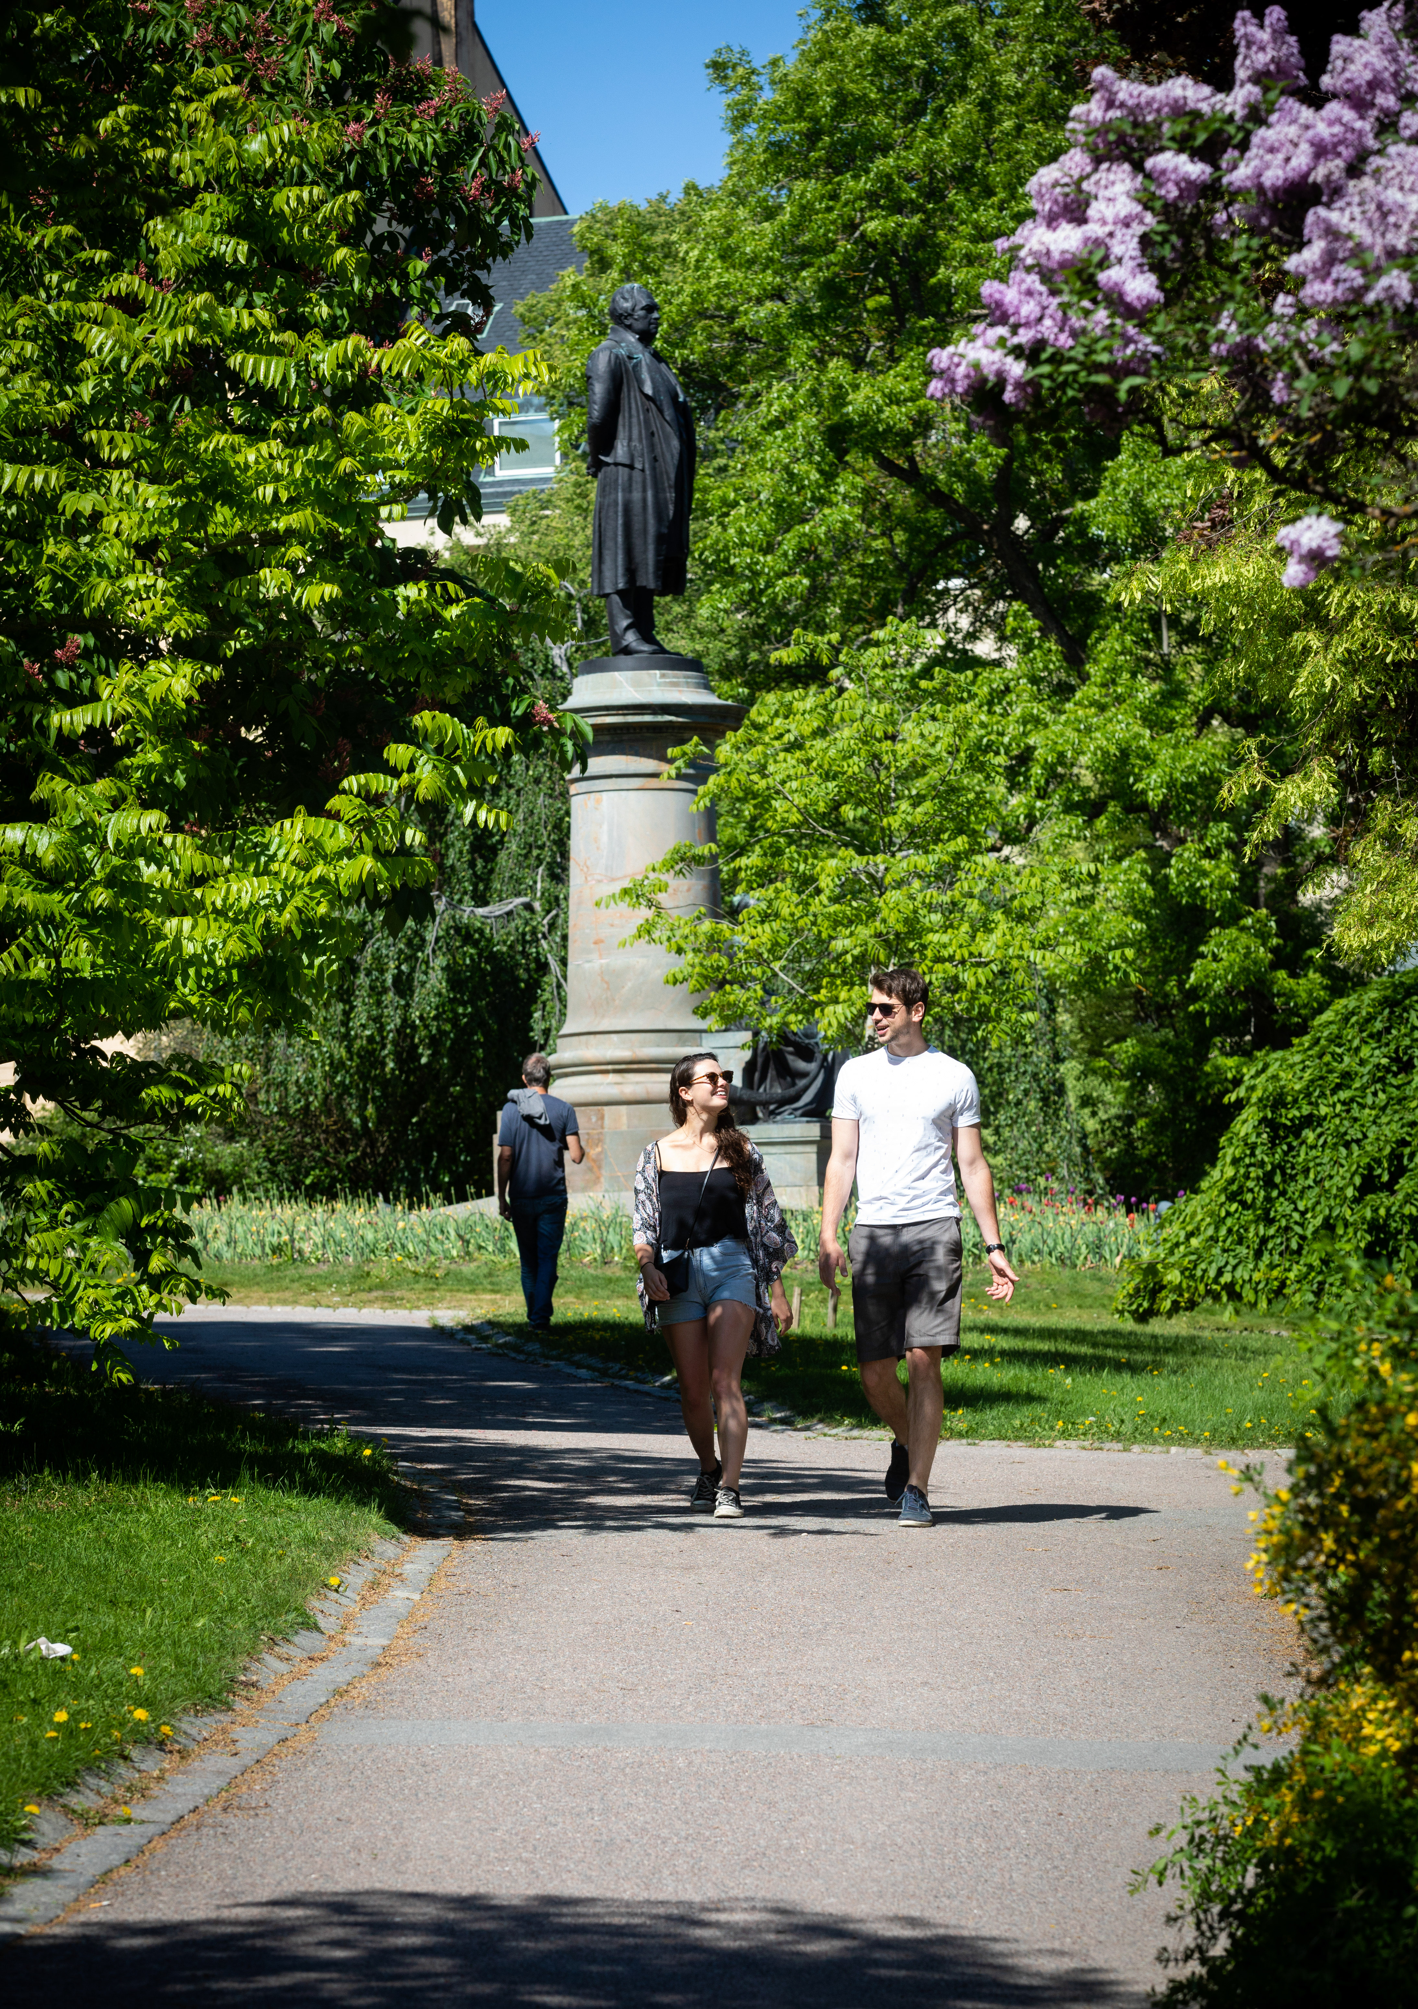
Varför välja programmet?
Enda masterprogrammet där man läser skandinavistik på svenska i Sverige!
Fullt utbyggt kursutbud.
Men samtidigt stort utrymme för egen profilering
Arbetslivsanknytning – möjligheten att göra praktik
Nätverk – stora möjligheter till kontakt med andra studenter inom språk- och litteraturvetenskap

Slide 15
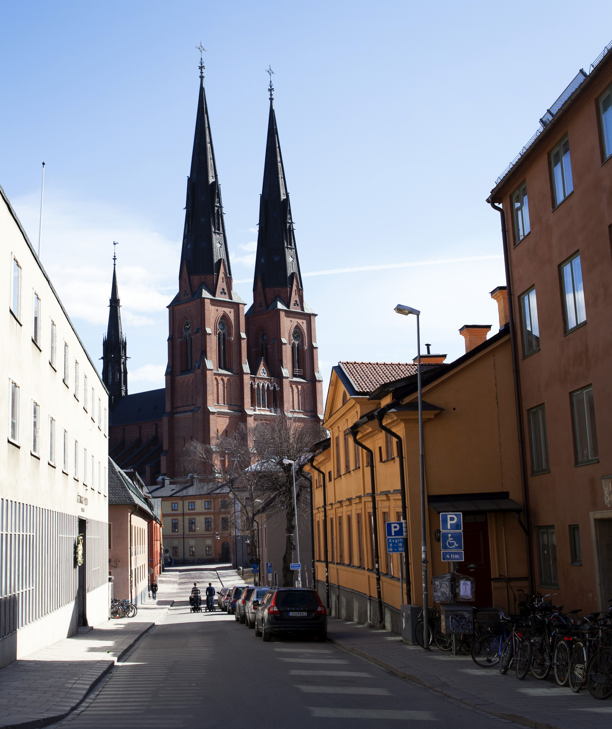
Varför välja programmet?
Du får studera i Uppsala!
Nordens äldsta universitet – grundat 1477
53 658 studenter
Stark studentkultur – lätt att hitta ett socialt sammanhang
Nära till både kultur och natur

Slide 16
Praktiskt – ansökan till ht 25
Internationell omgång – öppnar 15 oktober, stänger 15 januari men kommer att förlängas till 28 februari
www.universityadmissions.se
Nationell omgång (även öppen för EU-studenter) – öppnar ca 15 mars och stänger ca 15 april
www.antagning.se

Slide 17
Programmets upplägg
Fyra terminer: ger masterexamen (120 hp)
Två terminer: ger magisterexamen (60 hp)
Särskild behörighet: kandidatexamen i humaniora eller samhällsvetenskap, inklusive 60 hp i skandinavistik
dvs. språkliga eller litterära studier i danska, färöiska, isländska, norska eller svenska.
Stort utrymme för egen profilering – mycket valbarhet
Fördjupning inom antingen språkvetenskap eller litteraturvetenskap

Slide 18
Gemensamt för programmet
Introduktionskurs till nordiska språk och nordisk litteratur (7,5 hp)
Programgemensamma kurser:
Nordisk språkgemenskap förr och nu (språkinriktad kurs)
Sjunget, sagt och skrivet 7,5 hp (litteraturinriktad kurs)
Mycket valfrihet som sagt
stort utbud av egna valbara kurser
möjlighet att välja kurser från hela Uppsala universitets utbud.

Slide 19
Inriktningarna
Inriktning nordiska språk (språkvetenskaplig inriktning):
Kurs i språkvetenskaplig teori och metod
Kurs i vetenskapligt skrivande
Språkvetenskaplig uppsats (en eller två)
Möjlighet att göra praktik
Stora möjligheter till kontakt med andra studenter inom språkvetenskap
Litteraturvetenskaplig inriktning
Kurser i litteraturvetenskaplig teori och metod
Litteraturvetenskaplig uppsats (en uppsats)
Möjlighet att göra praktik
Stora möjligheter till kontakt med andra studenter inom litteraturvetenskap

Slide 20
Exempel på valbara kurser inom språk
Svenska och nordiska språk:
Fackspråk, terminologi och översättning
Fornisländska fördjupning
Grammatik och fonologi
Kommunikation i arbetslivet
Kritisk diskursanalys för språkvetare
Namnforskning
Nordisk filologi
Professionellt textarbete
Runologi
Samtalsanalys
Språkhistoria, avancerad nivå
Språkpolitik
Svenskans variation
Svenska som andraspråk:
Flerspråkighet och utbildning
Litteracitet ur ett andraspråksperspektiv
Psykolingvistisk forskning om flerspråkighet
Sociolingvistiska forskningsfält
Kurser på grundnivå i danska, norska, isländska och fornisländska med mera

Slide 21
Exempel på valbara kurser inom litteratur och retorik
Litteraturvetenskap:
Avancerad litterär analys
Ekokritik – människan, naturen, litteraturen
Fiktion och autofiktion
Genusperspektiv vid textanalys
Miljonprogrammets berättelser
Poesi och plats i skandinavisk litteratur sedan 1950
Retorik:
Känsla och nation – tvåtusen år av svensk emotionshistoria
Retorik och filosofi
Retorik och propaganda
Retorik, politik och den liberala demokratins kris
Teorins höst: Metateoretiska perspektiv inom humaniora
Förlagsinriktade kurser:
Förlagsstudier
Läsningens och bokens historia
Praktisk förlagskunskap: redigering och publicering

